Slide 1
Elektrostatica
Maxim Caby – Helloprof – Ingangsexamen geneeskunde

Slide 2
Inhoud
Wat is Elektrostatica?
Te kennen leerstof
Belangrijke begrippen
Welke formules zijn belangrijk?
Welke soort oefeningen zijn er?
Oefeningen

Slide 3
Wat is Elektrostatica?
Studie van de rustende of statische elektriciteit, waarin de eigenschappen van statische elektrische ladingen worden bestudeerd

Slide 4
Te kennen leerstof 2024
Het begrip lading, eenheid: coulomb
Geleiders en isolatoren
Elektrostatische inductie (geleiders), polarisatie in niet-geleiders
Wet van coulomb
Elektrische veldsterkte, eenheid N/C
Homogeen en radiaal elektrisch veld, inclusief veldlijnenpatroon
Krachtwerking in een homogeen en radiaal elektrisch veld
Krachtwerking tussen puntladingen: maximaal vier ladingen in eenvoudige geometrische configuraties
Resulterend elektrisch veld gegenereerd door een set van enkele puntladingen: richting, zin en grootte (maximaal vier ladingen in eenvoudige geometrische configuraties)
Homogeen elektrisch veld (potentiële energie, verandering van kinetische energie van een vrije puntlading)
Potentiële elektrische energie van een geladen deeltje in een radiaal elektrisch veld

Slide 5
Te kennen leerstof 2024
1
Lading & Coulomb
2
Geleiders
3
Veldsterkte
4
Potentiële elektrische energie

Slide 6
Belangrijkste begrippen
Coulomb
Coulomb is de hoeveelheid lading. 1 A in 1 s die getransporteerd wordt. Bij de wet van Coulomb bekijkt men de kracht (afstotend bij gelijke ladingen, aantrekkend bij verschillende).
1
Lading gaat altijd naar het buitenoppervlakte van de geleider. Hoe groter de kromming, des te groter de oppervlakteladingsdichtheid ($σ)$. Sommige stoffen geleiden goed, andere niet (isolatoren). Bij de laatste is de lading aanwezig maar kan deze niet voortbewegen.
2
Geleiders
Theoretische kracht op een proeflading van 1 Coulomb. Deze wordt uitgedrukt in veldlijnen. In een radiaal (bol) veld gebruiken we de formule die verder gegeven wordt. Hiernaast bestaan er ook homogene velden. Hierbij is de veldsterkte overal even groot en heeft deze dezelfde richting.
3
Veldsterkte

Slide 7
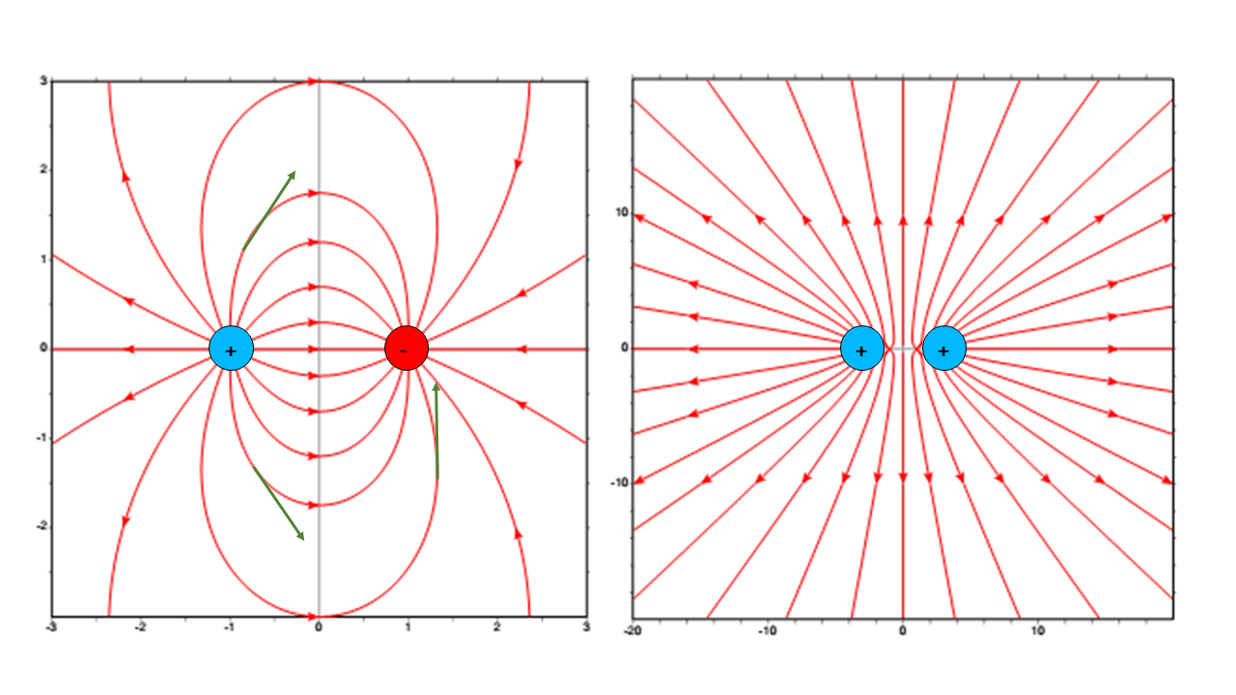
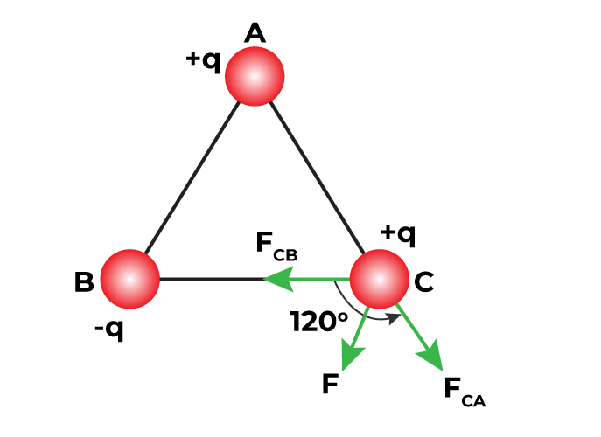
Belangrijkste begrippen
De potentiële energie per ladingseenheid (Volt). De bewegingsenergie die een lading in een veld bezit. Ook hier is een verschil bij een radiaal of homogeen veld.
4
Potentiaal

Slide 8
Welke formules zijn belangrijk?
$F=k∗\frac{{|Q}_{1}|∗{|Q}_{2}|}{r²}$ ➔ Wet van Coulomb. Kracht die twee elektrische ladingen op elkaar uitoefenen
E$=k∗\frac{\left|Q\right|}{r^{2}}=\frac{F}{Q}$ ➔ Elektrische veldsterkte in een radiaal veld
$E=\frac{U}{l}$ ➔ Elektrische veldsterkte in een homogeen veld
V$=k∗\frac{Q}{r}=\frac{E_{pot}}{Q}$ ➔ Potentiële energie per ladingseenheid = de potentiaal. In een radiaal veld
$W=∆E_{pot}=Q∗∆V$ ➔ Arbeid in een elektrisch veld = de potentiaal. In een homogeen veld
$σ=\frac{q}{A}$ ➔ Oppervlakteladingsdichtheid

Slide 9
Welke soort oefeningen zijn er?
1
Wet van Coulomb
2
Veldsterkte
3
Potentiaal / arbeid / snelheid

Slide 10
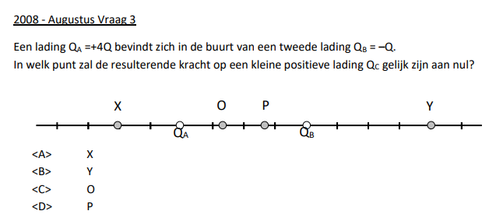
Welke soort oefeningen zijn er?
1
Wet van Coulomb

Slide 11
Welke soort oefeningen zijn er?
GEGEVENS
Lading A en B
Afstanden van de kleine lading
GEVRAAGD
Waar zal resulterende kracht = 0
1
Wet van Coulomb
De kracht is omgekeerd evenredig aan de afstand en recht evenredig met de lading immers: $F=k∗\frac{{|Q}_{1}|∗{|Q}_{2}|}{r²}$
We berekenen voor elk punt (X, O, P & Y) de kracht die lading A en lading B kan uitoefenen. Waar F_{A} en F_{B} gelijk zijn hebben we ons antwoord → Lange weg
Sneller: we bekijken wat de zin is van de kracht. Immers, bij O en P weten we dat de vectoren dezelfde kant uit wijzen. Dit zal dus NOOIT 0 zijn. We hoeven dus enkel naar X en Y te kijken. X ligt veel dichter bij de grootste lading en zal dus bijna uitsluitend door deze afgestoten worden. Het kan dus enkel nog Y zijn. → Antwoord B

Slide 12
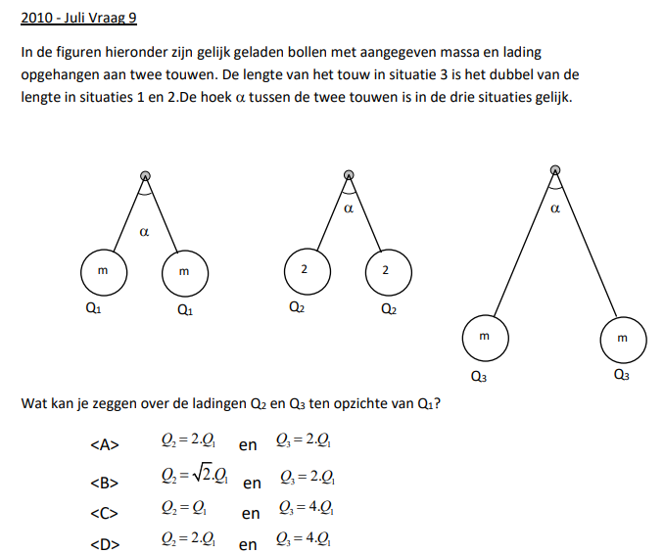
Welke soort oefeningen zijn er?
1
Wet van Coulomb

Slide 13
Welke soort oefeningen zijn er?
GEGEVENS
Lengtes van touw
Hoek
Massa’s h
GEVRAAGD
Hoe verhouden de ladingen zich?
1
Wet van Coulomb
We vertrekken terug uit de coulombkracht en hebben nu de bijkomende kracht = de zwaartekracht! Als we deze tekenen zien we dat ze de resultante vormen in het verlengde van het touw.
De tangens van deze hoek is ook de overstaande zijde gedeeld door de aanliggende →
$\tan\left(\frac{α}{2}\right)=\frac{F}{Fz}=\frac{k∗\frac{{|Q}_{x}\left|∗{|Q}_{x}\right|}{{r_{x}}^{2}}}{m_{x}∗g}$
Vervang hier in de x en je kan alles uitwerken. Immers elke hoek is dezelfde dus de tangensen ook!
$$\frac{k∗\frac{{|Q}_{1}\left|∗{|Q}_{1}\right|}{{r_{1}}^{2}}}{m_{1}∗g}=\frac{k∗\frac{{|Q}_{2}\left|∗{|Q}_{2}\right|}{{r_{1}}^{2}}}{{2m}_{1}∗g}=\frac{k∗\frac{{|Q}_{3}\left|∗{|Q}_{3}\right|}{{{(2r}_{1})}^{2}}}{m_{1}∗g}$$
$Q_{2}=\sqrt{2}Q_{1}$ en $Q_{3}=2Q_{1} \text{→ }\text{Antwoord} \text{B}$

Slide 14
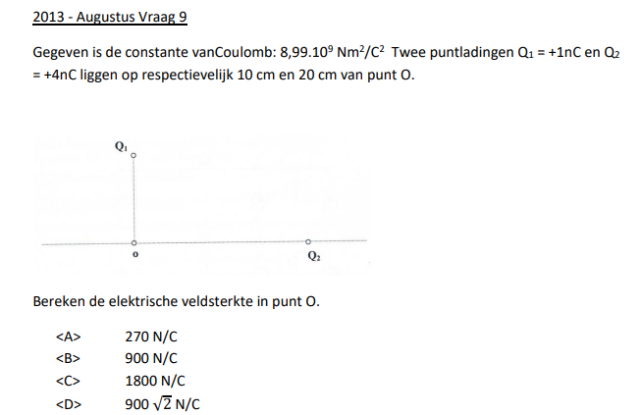
Welke soort oefeningen zijn er?
2
Veldsterkte

Slide 15
Welke soort oefeningen zijn er?
GEGEVENS
Ladingen
Afstand
GEVRAAGD
Veldsterkte
2
Veldsterkte
Het gaat hier over een radiaal veld, dus de E$=k∗\frac{\left|Q\right|}{r^{2}}$
E₁=900 N/C
E₂= 900N/C
De veldsterkte in punt O → Vectoren optellen via pythagoras
$$E=\sqrt{E_{1}²+E_{2}²}=\sqrt{900²+900²}=\sqrt{2}∗900→\text{Antwoord} \text{D}$$

Slide 16
Welke soort oefeningen zijn er?
3
Potentiaal / arbeid / snelheid

Slide 17
Welke soort oefeningen zijn er?
GEGEVENS
Potentialen
GEVRAAGD
Kinetische energie?
3
Potentiaal / arbeid / snelheid
De kinetische energie van het electron zal gelijk zijn aan de potentiële energie. Deze kennen we: $E=Q∗V$
E = lading elektron * potentiaal verschil
Potentiaal verschil: het verschil tussen de twee potentialen. En de lading van een elektron vinden we op ons formularium.
E= 100kV*1,6*10⁻¹⁹=1,6*10⁻¹⁴J → Antwoord D

